Slide 1
Игры, помогающие в обучении чтению
Подготовил:
учитель-логопед Степанова Е.Г.

Slide 2
Многие известные психологи считают, что наиболее благоприятный возраст для начала обучения грамоте - 5 лет, а наиболее оптимальный для обучения чтению – 6 лет. Качественное обучение дошкольников грамоте возможно при условии развитого фонематического слуха и фонематического восприятия. Фонематический слух - это способность выделять, воспроизводить, различать звуки речи.

Slide 3
Звуки речи бывают:
гласными
твёрдыми согласными
мягкими согласными
Мягкими согласными делают стоящие за ними гласные
И, Е, Ё, Ю, Я и буква Ь.

Slide 4
Различаем звуки и буквы:

Slide 5
Название букв даётся в соответствии с произнесением звука
(ни [КА], а [К]; ни [МЭ], а [М])
что способствует формированию навыка плавного, слитного послогового чтения
Л
[лэ]
[л]
[эл]

Slide 6
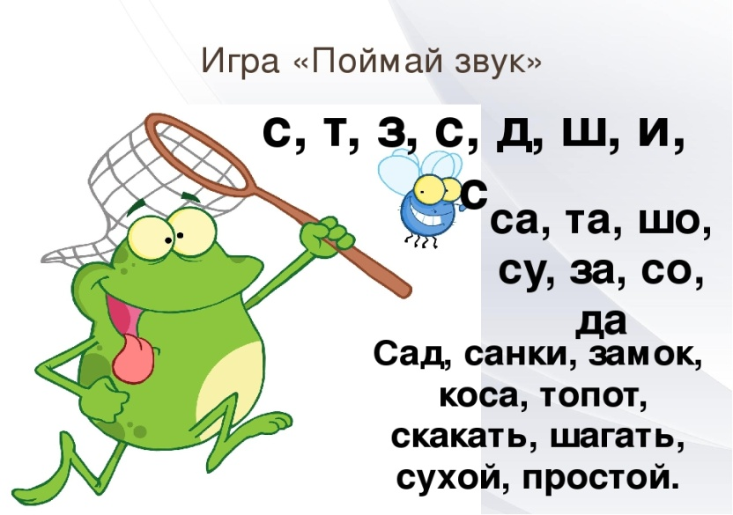
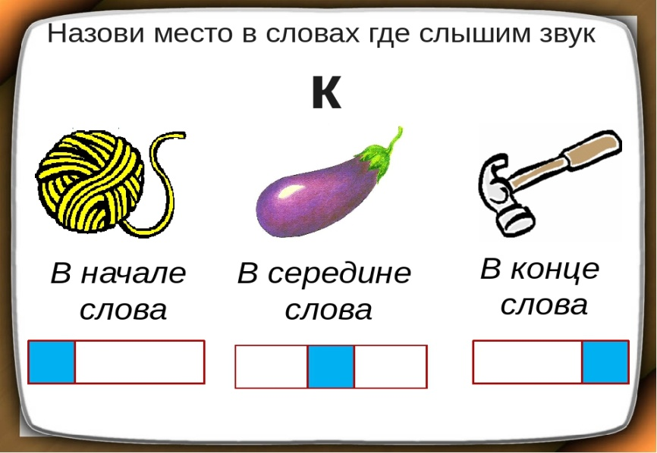
Игры,которые помогают развивать фонематическиий слух:

Slide 7
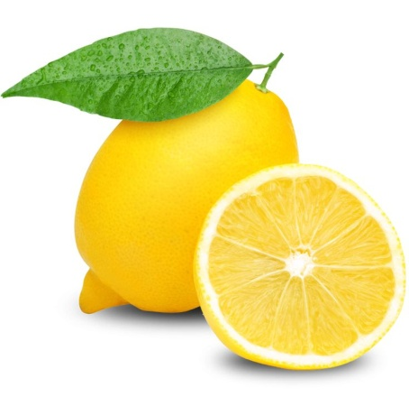
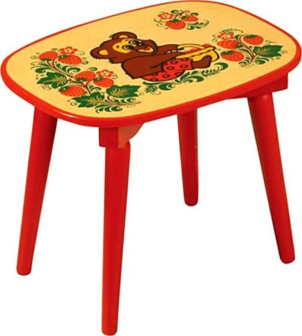
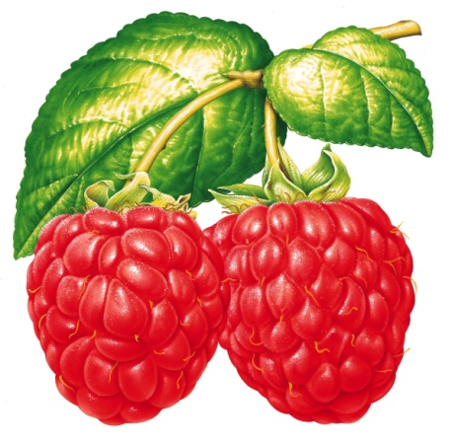
Игра «Хлопни, топни»
Если услышишь мягкий звук [Ль], хлопни в ладоши, если твердый звук [Л], топни

Slide 8
Развивайте навык звукового анализа и синтеза

Slide 9
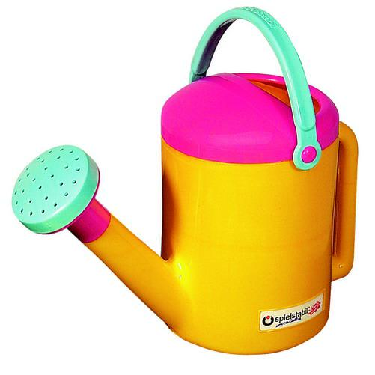
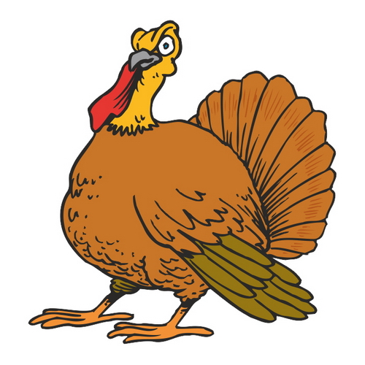
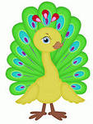
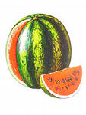
Игра «Новое слово» Необходимо составить слово, выделив первые звуки из названий картинок
л и п а

Slide 10
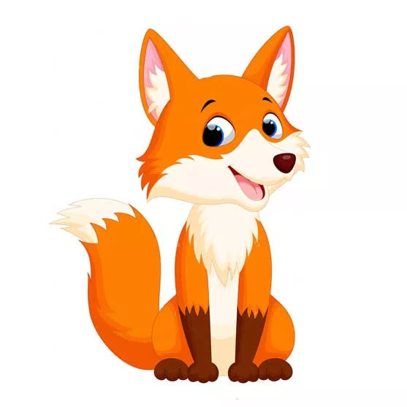
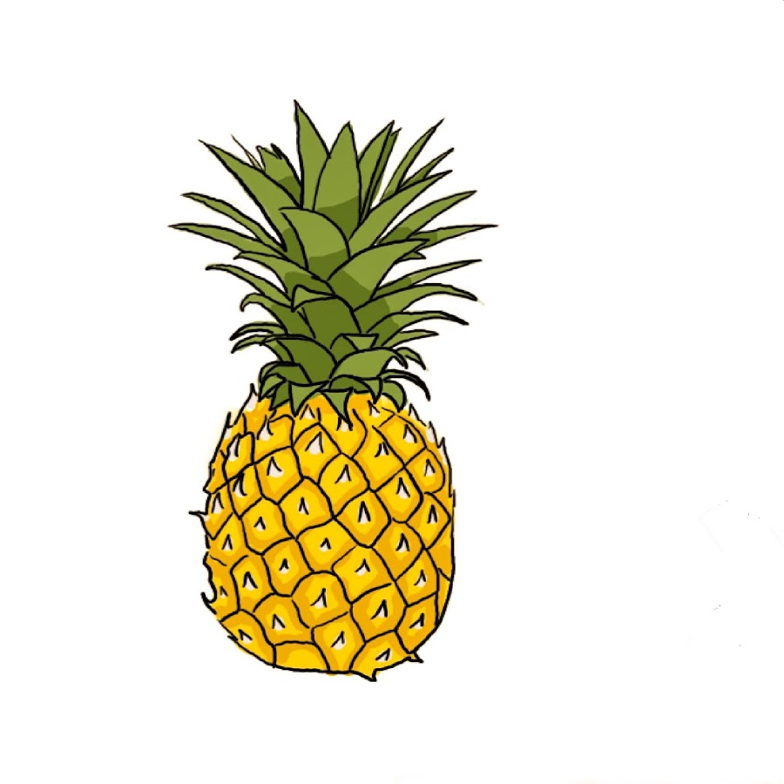
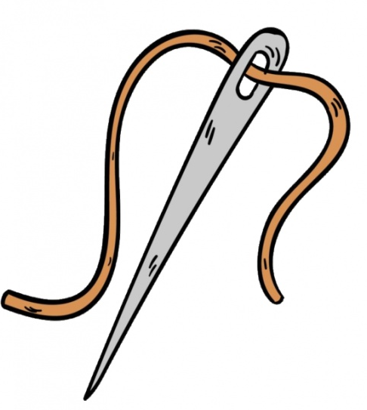
Игра «Цепочка слов» каждое следующее слово начинается на последний звук предыдущего слова.

Slide 11
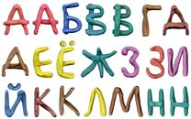
Как легко выучить с ребенком буквы?
Для того, чтобы выучить буквы,
можно их писать разнообразными способами:
карандашами, мелками, ручками и фломастерами, обычными красками, гуашью на листике бумаги
вырисовываем буквы с помощью палочки на песке, в манной крупе или на муке, насыпанной на подносе.
Буквы можно лепить – из глины, пластилина, соленого теста.

Slide 12
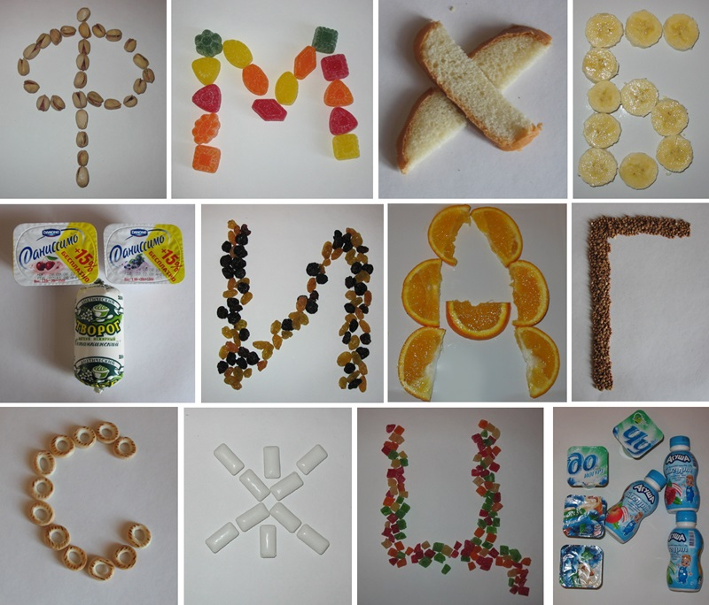
Как легко выучить с ребенком буквы?
Можно вырезать буквы из листа бумаги или картона и предложить их разукрасить в тот цвет, который ребёнку больше нравится.
При изучении букв можно включать аппликацию. Для разнообразия можно делать аппликацию не только из цветной бумаги, но и из макаронных изделий, круп, ракушек, камушков песка, выкладывая ими буквы.

Slide 13
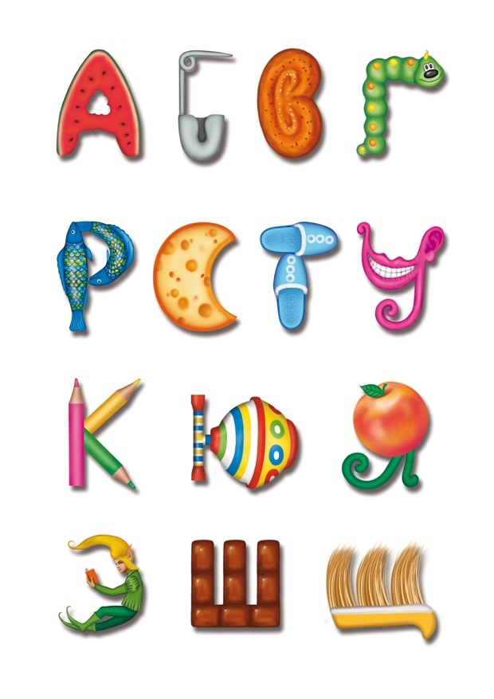
Как легко выучить с ребенком буквы?
Интересно изучать буквы с помощью ассоциаций.
Буква Д – похожа на дом,
О – круглая, как колечко,
С – похожа на полумесяц,
а Е – на лесенку,
Ё – с шишками на голове и т. д.

Slide 14
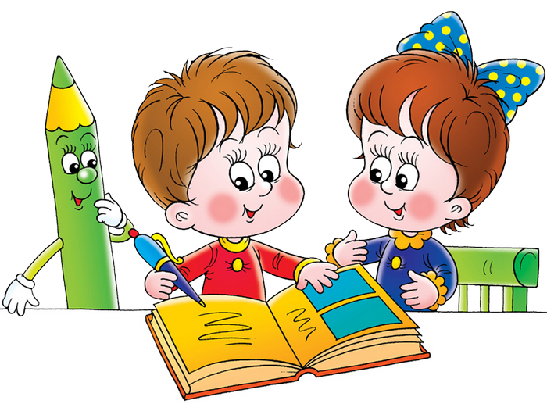
Успехов Вам в обучении детей, уважаемые родители!

